Slide 1
“踏红色印记， 承革命精神”
社会实践立项答辩
选题类型：学习二十大、永远跟党走、奋进新征程
答辩人：梁耀欣
指导老师：韩露萱
答辩日期：2023/06/04

Slide 2
01
01
团队介绍
02
02
选题背景与意义
03
03
可行性与项目基础
04
04
具体内容与实践方案
05
05
预期成果

Slide 3

团队介绍

Slide 4
团队——津门红忆·北国寻迹队
集思广益、砥砺奋进，打造一个开放、包容、和谐的实践团队
为社会主义建设添砖加瓦、为现代化工业技术与人文社科思想有机结合贡献力量
团队成员
网络空间安全学院：梁耀欣
信息学院：刘鑫
自动化学院：张树琪
计算机科学与工程学院：高泽

Slide 5

选题背景与意义

Slide 6

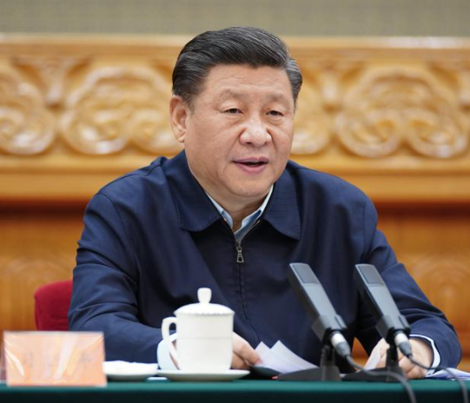
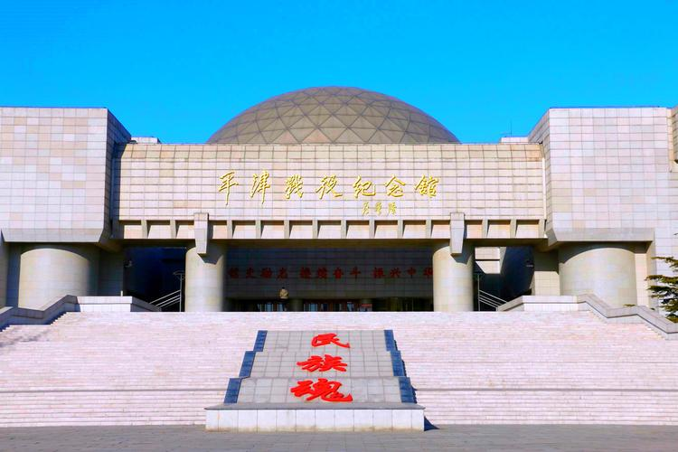
选题背景
选题背景
国家政策
深厚底蕴
习近平总书记在党的二十大报告鼓励青年通过社会实践传承红色血脉，深入调研革命老区现状及其蕴含的革命精神。
革命老区是革命传统的重要承载地,是传承弘扬红色文化,增强斗争本领和斗争精神的重要依托。天津坐拥数处革命老区及其相关文化纪念馆，其中蕴藏的红色文化值得我们去发掘，学习并弘扬。

Slide 7
项目意义
通过参观纪念馆、博物馆来走进革命老区,去了解革命地区的相关历史，发扬老区精神,为振兴工作做出一份贡献
宣传革命老区所蕴含的革命精神有助于更多人了解相关红色文化
青年人的时代使命感
壹
贰
叁

Slide 8

可行性与项目基础
Research Methods And Processes

Slide 9
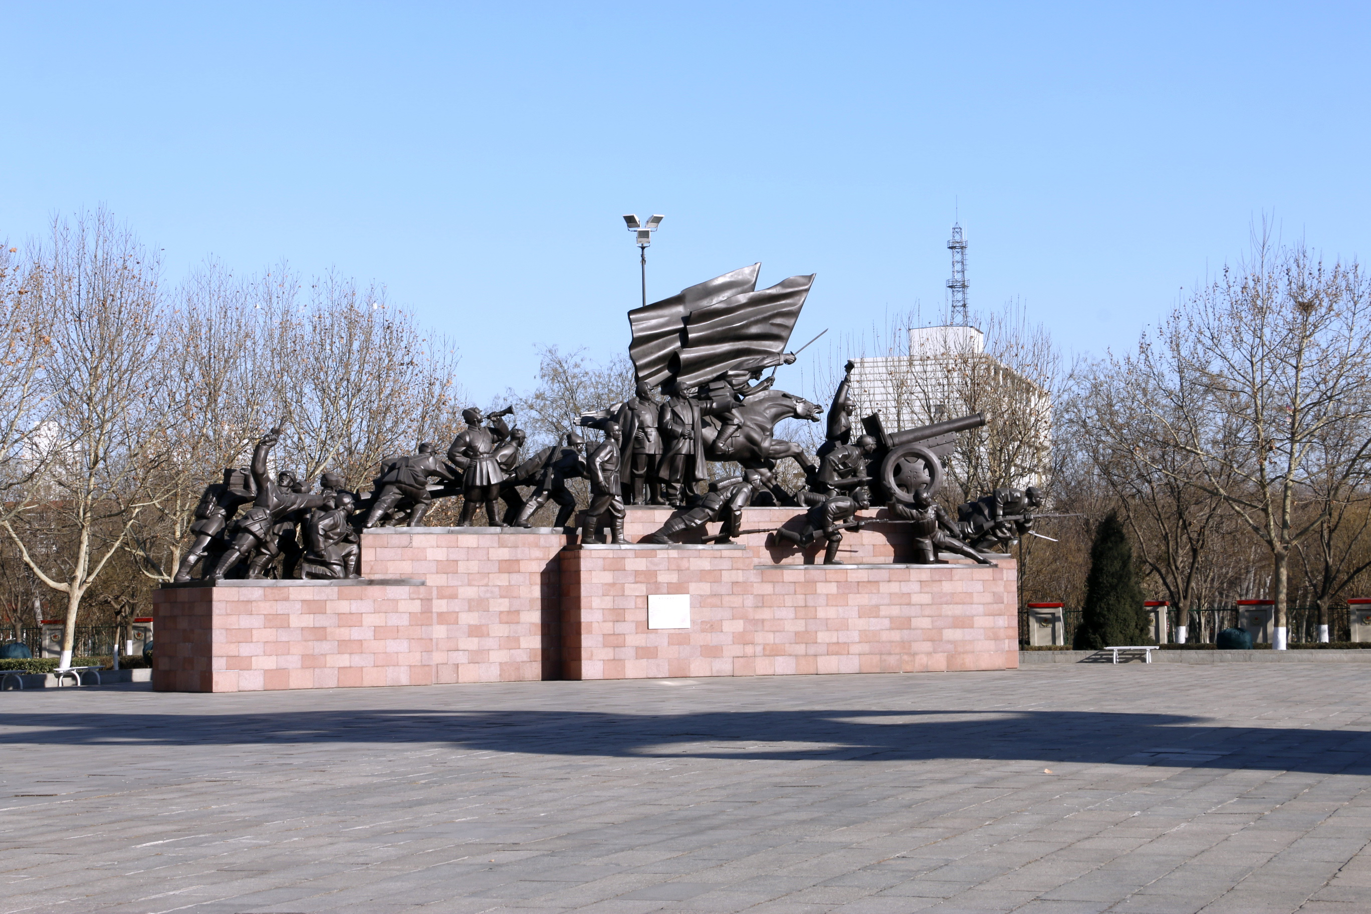
可行性
社会背景
国家政策的支持
政府对相应项目的支持
团队条件
团队成员全都在天津上学、生活过很长一段时间，对于天津的历史有着或多或少的了解以及看法
前人调查结果及文献
央视新闻的报道
媒体的采访

Slide 10

实践方案与具体流程

Slide 11
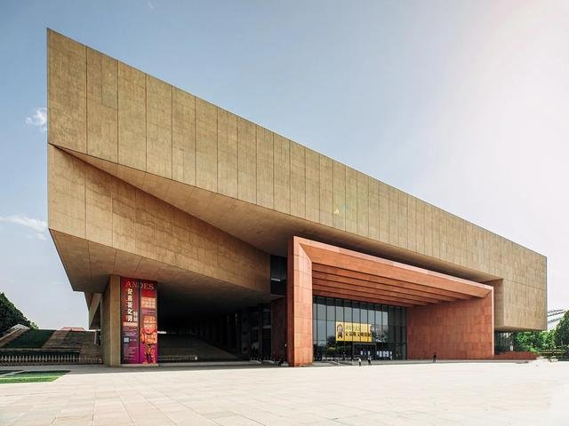

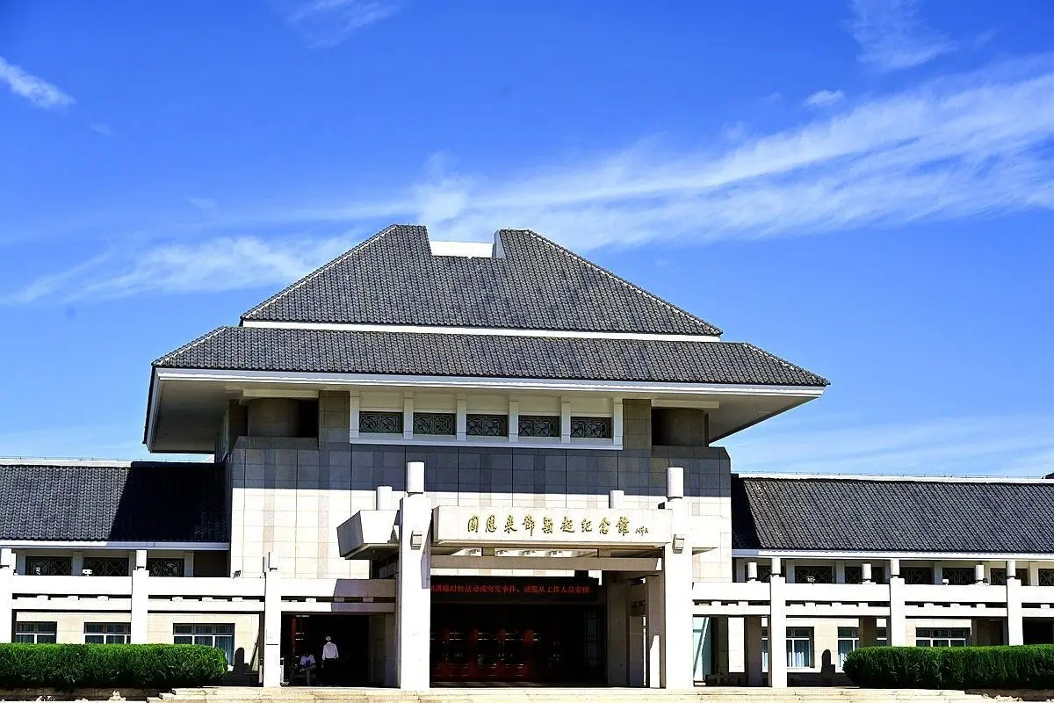

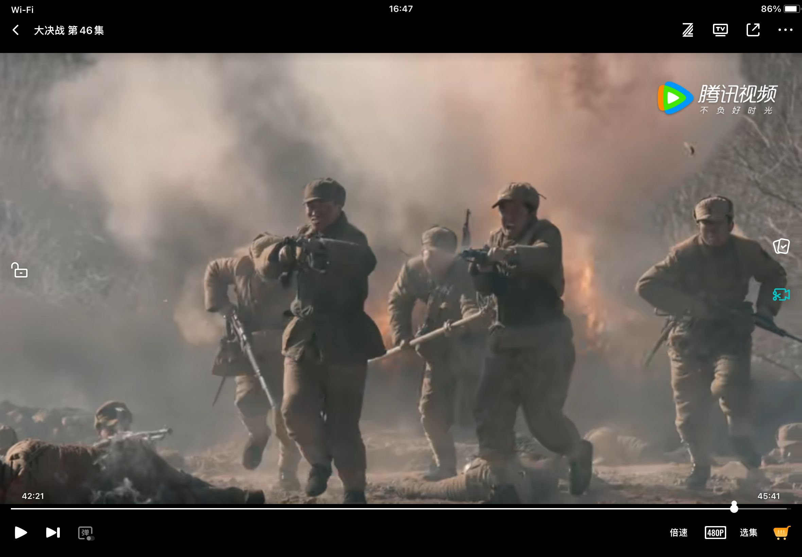
实践方案
红色文化教育活动
参观如平津战役纪念馆，天津博物馆，周恩来邓颖超纪念馆等大小纪念馆，深入了解先前战役的起始经过以及相关伟人的生平事迹。同时开展多种活动，例如红色经典朗诵、红色影视播放和红色故事分享，以加深对革命精神的理解和信仰。
实地走访
组织参观天津市的古建筑和历史景观，例如天津五大道、意式风情区等，探讨新时代背景下的发展历程，并与前辈讨论中国共产党思想和做法。
如电视剧《大决战》中的平津战役，能够较为直观的感受例如平津战役等天津大小战役的惨烈。
社区文化建设志愿服务
线上观影
联合当地社区组织，为社区文化建设提供帮助，例如为社区文化中心和图书馆提供志愿服务，定期组织文化活动，并向居民介绍天津市红色文化的历史和遗迹。
实践环节

Slide 12
实践方案
过程记录与后续成果
发表推送
线上交流与讨论
实践报告
发表推送、视频
书写感想、张贴海报
分享我们的所见所闻与学习心得，并宣传红色革命精神，鼓励人们学习红色革命精神。
小组成员在完成实践后交流自身在参观和学习红色革命精神的过程中遇到的问题及感想。
活动结束后，团队根据此次活动写一篇实践报告，作为此次活动的总结。
活动结束后，团队将此次活动的经历剪辑成一个视频，当作视频总结。
活动结束后，每人就实践活动的参与写一篇活动总结并将制作的海报张贴于社区

Slide 13

预期成果

Slide 14
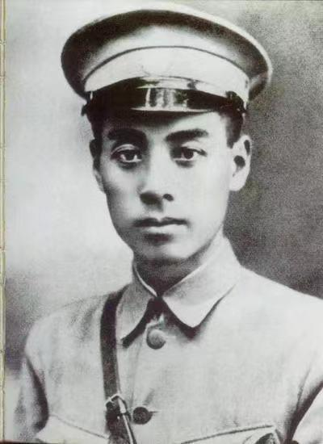
预期成果
1.自我提升
1.锻炼自己的领导力和创新力，为未来社会和经济发展做出更大的贡献。
2.加深对红色文化和革命精神的了解和理解。通过活动的实践和参与，更好地了解中国革命的历史和文化特点，感受和传承红色精神。
2.宣传革命精神
1.在观影或实地参观后，我们会以弹幕或留言的方式抒发感想，并呼吁更多人了解革命精神。
2.向纪念馆提出宣传红色革命精神的建议，激起更多人学习红色革命精神的热情。
3.通过社交软件分享学习心得，提高公众的历史意识和文化素养水平，增加对文化遗产的认知与关注。

Slide 15
感谢聆听
Thanks For Your Listening
答辩人：梁耀欣
团队：“津门红忆·北国寻迹”队

